Slide 1
Инвестиционный паспорт
Муниципальное
образование
«Новодугинский район»
Смоленской области
2023 год

Slide 2
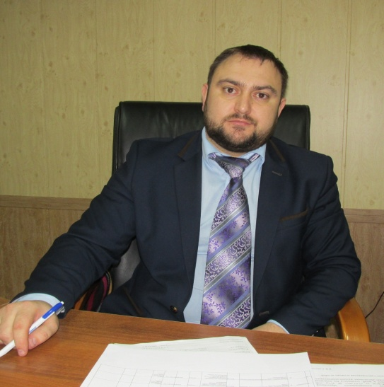
Новодугинский
район
Смоленской
области
Обращение Главы муниципального образования
«Новодугинский район» Смоленской области
Дорогие друзья!
Облик Новодугинского района определяют следующие факторы: выгодное географическое положение, близость промышленных и финансовых центров, богатый историко-культурный потенциал.
Приоритетным направлением развития района является сельское хозяйство.
У нас богатое историческое прошлое. Здесь до сих пор сохранены исторические памятники-усадьбы великих деятелей России, внесших огромный вклад в ее историю. Здесь родина великого ученого-почвоведа В.В. Докучаева. В годы Великой Отечественной войны новодугинцы вписали немало славных страниц в историю района. Мы свято храним память о прошлом, поддерживаем традиции родного края, гордимся достижениями своих земляков и делаем все, чтобы жить достойно.
Соколов
Владимир Валентинович
Приглашаю Вас посетить муниципальное образование «Новодугинский район» Смоленской области в любое удобное для Вас время для ознакомления с инвестиционным потенциалом района. Новодугинский район всегда открыт для делового сотрудничества.
Надеюсь, что Ваш искренний интерес к нашему району положит начало плодотворному взаимовыгодному сотрудничеству и значительно расширит деловые связи.
Добро пожаловать в Новодугинский район!
2

Slide 3
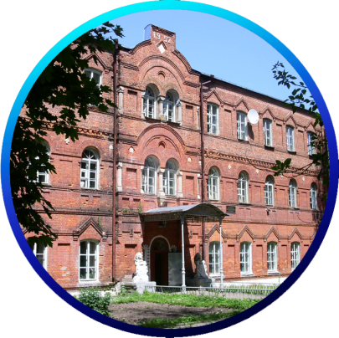
Новодугинский
район
Смоленской
области
Историческая справка
Первое упоминание о существовании посёлка прозвучало в конце XIX века, в котором начальник Смоленского почтово-телеграфного округа, говоря о неисправности дорог и мостов, называет и станцию Дугино. Происхождение названия станции связано с тем, что дорога, связывающая два уездных города Вязьму и Сычевку, дугой вдавилась в сторону имения князя Мещерского.
Место для фото
Место для фото
В ноябре 1917 года крестьяне деревень Слизнево, Рябинки, Изосимиха, Семенчиха в посёлке провели митинг солидарности победе социалистической революции. В посёлке Новодугино был создан Совет. 1 июня 1929 года в селе Липецы состоялся организационный съезд Советов Липецкой и Тесовской волостей, на котором было принято решение об объединении данных волостей в единый Новодугинский район
Место для фото
Место для фото
1887
1904
1929
1972
Первое документальное упоминание
Село Дугино переименовано в село Новодугино
Село Новодугино исключено из Сычевского уезда
Новодугинский район образован Указом Верховного Совета РСФСР
3

Slide 4
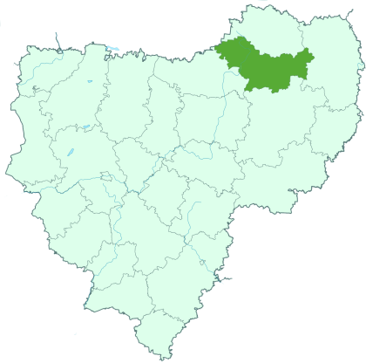
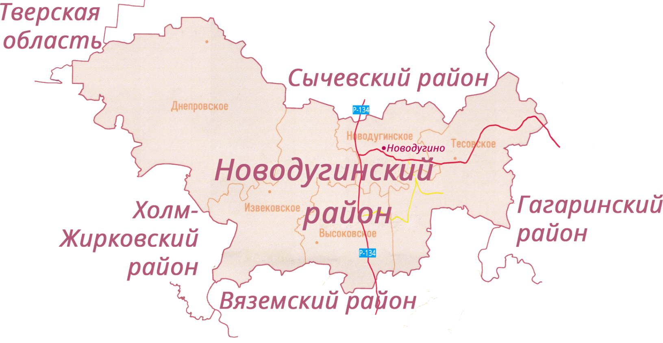
Новодугинский
район
Смоленской
области
Новодугинский район сегодня
Общая площадь
Сельские поселения
1 922 кв. км.
5
Высоковское
Днепровское
Извековское
Новодугинское
Тесовское
Население
7,3 тыс. чел.
4

Slide 5
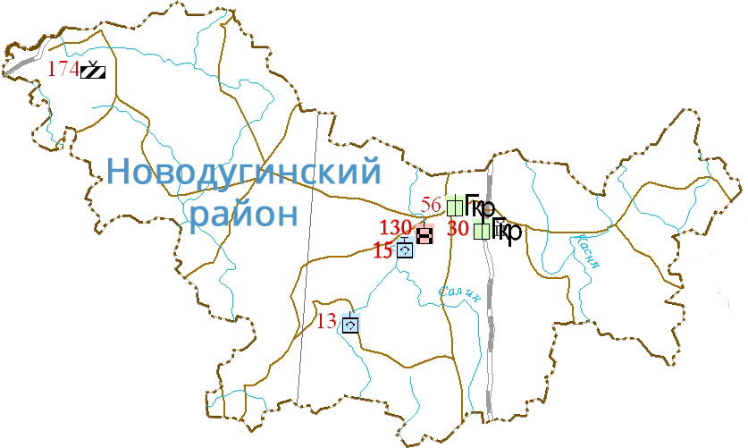
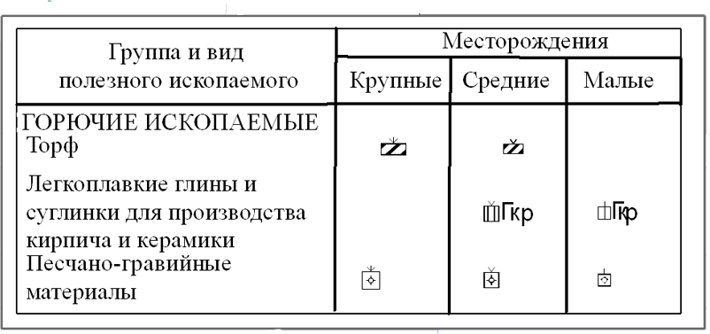
Новодугинский
район
Смоленской
области
Природные ресурсы
3 основных реки: Днепр, Вазуза, Касня.
Климат умеренно континентальный со сравнительно теплым летом и умеренно холодной зимой. Наиболее холодный месяц – январь, наиболее теплый – июль
Район расположен на территории Смоленско-Московской возвышенности. Рельеф представлен, в основном, плоскими, слабоволнистыми водно-ледниковыми равнинами с участками мореных всхолмлений и небольших холмов
Из полезных ископаемых имеются залежи красной глины в неограниченном количестве, а также запасы торфяников (примерная общая площадь их 4752 га, общие запасы скрытого торфа 46130 тыс. куб. метров), в основном верховых, песчано-гравийная смесь и щебень в карьерах – «Высокое», «Коробаново». Площадь лесного фонда – 81825 га, запасы древесины – 13 млн. куб. м
5

Slide 6
Новодугинский
район
Смоленской
области
Социально-экономическое
развитие
Среднемесячная
заработная
плата
работников
Объем отгруженных товаров собственного производства, выполненных работ и услуг по всем видам экономической деятельности
Оборот
розничной
торговли
29,8
тыс. руб.
67,3%
1467,7
млн. руб.
462,1
млн. руб.
94,1%
к средне-
областному
уровню
60,8 %
Уровень безработицы
Динамика отчислений
0,38 %
2022 год
Численность
трудоспособного
населения
Объем доходов
400,9 млн. руб.
Бюджет расходов
4,2 тыс. чел.
404 млн. руб.
6

Slide 7
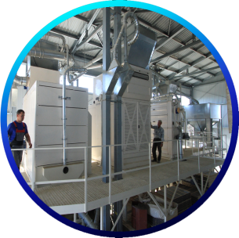
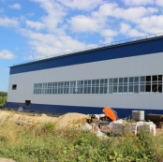
Новодугинский
район
Смоленской
области
Инвестиции
Объем инвестиций в основной капитал
Структура инвестиций в основной капитал
104,3
млн. руб.
3
Реализующихся инвестиционных проектов
Создание опытной селекционной семеноводческой станции ООО «Извеково»
5 млн. руб.
10
Закладка сада ООО «Городнянские сады»
25,3 млн. руб.
Приобретение основных средств ООО «Городнянское»
109 млн. руб.
Место для фото
7

Slide 8
Новодугинский
район
Смоленской
области
Инвестиционный потенциал
Приоритетные направления инвестирования
Сельское хозяйство
Развитие молочно-мясного животноводства и сопутствующих высокотехнологических отраслей промышленной переработки
Освоение залежных, неэффективно используемых земель
Производство экологически чистой продукции (овощеводство, садоводство), ориентированной на внутренний рынок
Строительство
Содействие повышению инвестиционной привлекательности района, укреплению его экономического потенциала; привлечение инвестиций в экономику и социальную сферу района
Продолжение газификации района
Социальная сфера
Развитие отраслей социальной сферы, направленное на повышение качества предоставляемых услуг, повышение социальной защищенности жителей района
Укрепление материально-технической базы учреждений образования и культуры
Создание комфортной среды для жизни и работы
Обеспечение надежного функционирования инженерной инфраструктуры
8

Slide 9
Новодугинский
район
Смоленской
области
Инвестиционная карта
Площадки промышленного
назначения
4

Slide 10
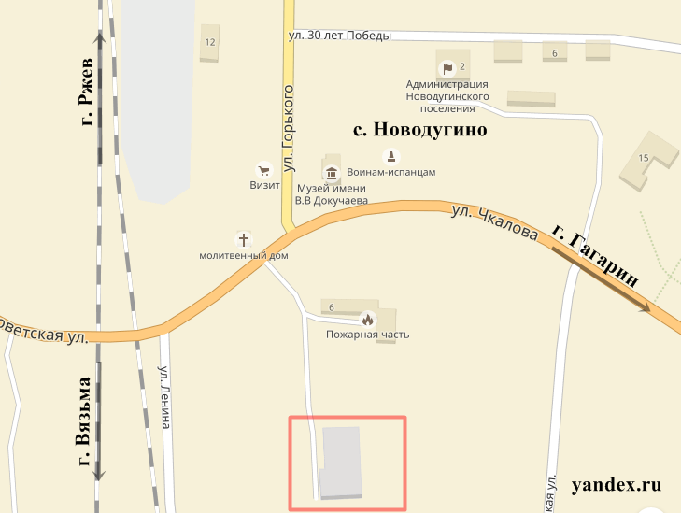
Новодугинский
район
Смоленской
области
Инвестиционные площадки
Инвестиционная площадка № 67-13-01
Местоположение: Новодугинский район, с. Новодугино, ул. Чкалова, колбасный цех; - расстояние до г. Москвы: 250 км; - расстояние до г. Смоленска: 234 км.
Характеристика участка | Площадь | 0, 0557 га
 | Категория земли | земли промышленности
 | Форма собственности | частная
 | Приоритетное направление использования | производственная деятельность
Инженерная инфраструктура | Электроснабжение | ближайший центр питания ПС Новодугино 110/35/10 на расстоянии 0,85 км по прямой до границы земельного участка. Резерв мощности для тех. присоединения 5,76МВА
 | Газоснабжение | точка подключения на расстоянии 50 м, свободная мощность - 500 м.куб./час, сроки тех. присоединения – 6-12 месяцев, стоимость – от 50 тыс. руб.
 | Водоснабжение | точка подключения на расстоянии 20 м; максимальная мощность - 120 куб.м./час., сроки тех. присоединения - 1 мес., стоимость - от 10 тыс. руб. согласно смете
 | Водоотведение | точка подключения на расстоянии 2 км; максимальная мощность 120 куб. м./час., сроки тех. присоединения - 1 мес.
Подъездные пути | автомобильная дорога примыкает к участку, железная дорога – станция «Новодугинская» – на расстоянии 200 м
Условия предоставления | аренда: 35 тыс. руб./мес. выкуп: 1 млн. руб.
9

Slide 11
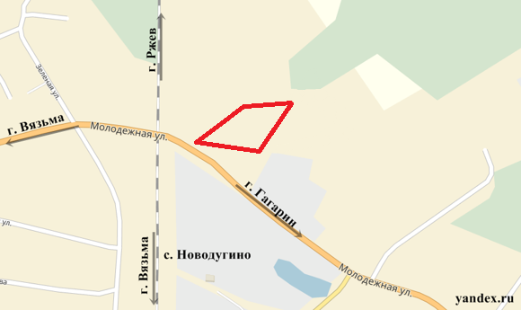
Новодугинский
район
Смоленской
области
Инвестиционные площадки
Инвестиционная площадка № 67-13-25
Местоположение: Новодугинский район, с. Новодугино, Окраина 2; - расстояние до г. Москвы: 250 км; - расстояние до г. Смоленска: 234 км.
Характеристика участка | Площадь | 1,32га
 | Категория земли | земли промышленности
 | Форма собственности | не разграничена
 | Приоритетное направление использования | производственная деятельность
Инженерная инфраструктура | Электроснабжение | ближайший центр питания ПС Новодугино 110/35/10 на расстоянии 0,8 км по прямой до границы земельного участка. Резерв мощности для тех. присоединения 5,76 МВА
 | Газоснабжение | точка подключения на расстоянии 500 м; сроки тех. прис-я – 6-12 мес., стоимость – от 500 тыс. руб., свободная мощность 500 м.куб./час.
 | Водоснабжение | точка подключения на расстоянии 500 м; сроки тех. присоединения 6 мес., стоимость от 250 тыс. руб. согласно смете.
 | Водоотведение | точка подключения на расстоянии 2 км; сроки тех. присоединения не более 2 лет, стоимость от 2 млн. руб. или согласно смете
Подъездные пути | автомобильная дорога примыкает к участку, железная дорога – станция «Новодугинская» на расстоянии 300 метров
Условия предоставления | выкуп: по оперативным данным от 2 млн. руб.
10

Slide 12
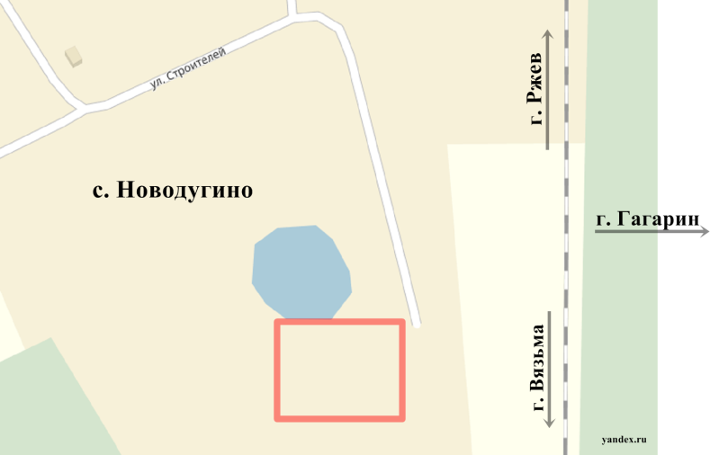
Новодугинский
район
Смоленской
области
Инвестиционные площадки
Инвестиционная площадка № 67-13-03
Местоположение: Новодугинский район, с. Новодугино, кирпичный завод; - расстояние до г. Москвы: 250 км; - расстояние до г. Смоленска: 234 км.
Yandex.ru
Характеристика участка | Площадь | 2,8484 га
 | Категория земли | земли промышленности
 | Форма собственности | частная
 | Приоритетное направление использования | производственная деятельность
Инженерная инфраструктура | Электроснабжение | ближайший центр питания ПС Новодугино 110/35/10 на расстоянии 1,4 км по прямой до границы земельного участка. Резерв мощности для тех. присоединения 5,76 МВА
 | Газоснабжение | точка подключения на расстоянии 200 м; сроки тех. присоединения – не более 2 лет, стоимость – от 0,2 млн. руб., свободная мощность 1000 м.куб./час.
 | Водоснабжение | точка подключения на расстоянии 1000 м, стоимость – от 0,5 млн.руб.
 | Водоотведение | необходимо строительство канализации, стоимость согласно смете
Подъездные пути | автомобильная дорога примыкает к участку , железная дорога – станция «Новодугинская» на расстоянии 700 метров
Условия предоставления | выкуп: 5 млн. руб.
11

Slide 13
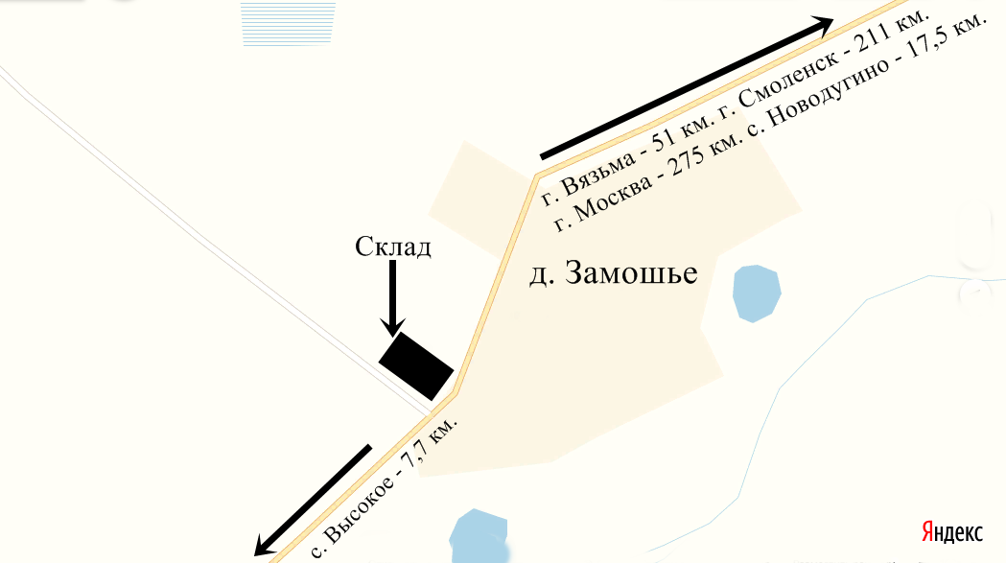
Новодугинский
район
Смоленской
области
Инвестиционные площадки
Инвестиционная площадка № 67-13-10
Местоположение: Новодугинский район, д. Замошье; - расстояние до г. Москвы: 275 км; - расстояние до г. Смоленска: 211 км; - расстояние до с. Новодугино: 17,5 км.
Характеристика участка | Площадь | Площадь склада 535 кв.м
 | Категория земли | земли населенных пунктов
 | Форма собственности | не разграничена
 | Приоритетное направление использования | использование под складские помещения
Инженерная инфраструктура | Электроснабжение | ближайшая точка подключения в с. Высокое на расстоянии 8000 м от участка; свободная мощность 0,74МВ; возможно присоединение до 150 к Вт.
 | Газоснабжение | ближайшая точка подключения на расстоянии 8000 м; возможная подключаемая нагрузка – 300 куб. м в час, сроки тех. присоединения – не более 2 лет, стоимость – от 15,6 млн. руб.
 | Водоснабжение | необходимо бурение дополнительных скважин, стоимость от 200 тыс. руб.
 | Водоотведение | необходимо строительство канализации, стоимость согласно смете
Подъездные пути | автомобильная дорога примыкает к участку
Условия предоставления | выкуп: в соответствии с отчетом независимого оценщика предположительно около 335 тыс.руб.
12

Slide 14
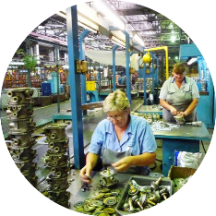
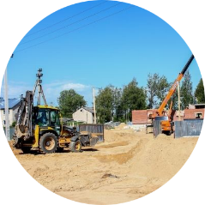
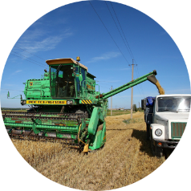
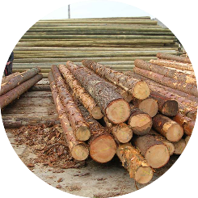
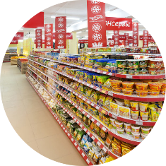
Новодугинский
район
Смоленской
области
Малое предпринимательство
Число субъектов
малого и среднего
предпринимательства
Структура субъектов малого и среднего предпринимательства по сферам деятельности, %
190
102,7% к 2021 г.
По видам деятельности:
37
7
Деятельность
автомобильного
грузового транспорта
Строительство
60
25
15
46
Оптовая и розничная торговля
Сельское хозяйство
Обрабатывающие
производства
Прочие
виды
13

Slide 15
Новодугинский
район
Смоленской
области
Государственная поддержка субъектов малого и
среднего предпринимательства
Смоленской области
Реализация государственной политики в сфере развития малого и среднего предпринимательства осуществляется в рамках подпрограммы «Развитие малого и среднего предпринимательства в Смоленской области» областной государственной программы «Экономическое развитие Смоленской области», включая создание благоприятного предпринимательского и инвестиционного климата.
Предоставления грантов субъектам МСП, являющимся социальными предприятиями, или субъектам МСП, созданным физическими лицами в возрасте до 25 лет включительно - до 0,5 млн.руб.
Возмещение субъектам МСП до 50% затрат на технологическое присоединение к объектам электросетевого хозяйства мощностью до 1,5 МВт,
не более 2 млн. рублей
Возмещение субъектам МСП до 70% затрат на уплату первого взноса (аванса) по договорам лизинга оборудования с российскими лизинговыми организациями,
не более 2,5 млн. рублей
Департамент инвестиционного развития Смоленской области
214014, г. Смоленск, ул. Энгельса, д. 23
Сайт: dep-invest.admin-smolensk.ru
E-mail: dep@smolinvest.com
11

Slide 16
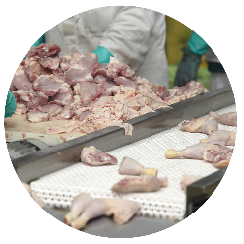
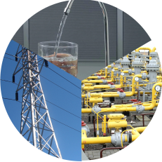
Новодугинский
район
Смоленской
области
Промышленный комплекс
Число предприятий
Структура промышленного производства
2
Численность
работающих
0,1 тыс. чел.
Производство пищевых
продуктов
40,1 млн. руб.
Производство и распределение воды
ООО «Резон»
ПО «Новодугинохлеб»
5,5 млн. руб.
МУП «Жилищно-коммунальная служба»
15

Slide 17
Новодугинский
район
Смоленской
области
Сельское хозяйство
Число предприятий
Производство основных видов продукции во всех категориях хозяйств
7
17721
тонн
1768
тонн
320
тонн
Структура сельского хозяйства
зерно
картофель
овощи
4,7
тыс. т.
452
тонн
1,3
млн. шт.
молоко
мясо скота и птицы
яйца
Основные задачи на период до 2023 года
Применение прогрессивных ресурсосберегающих технологий
Вовлечение в оборот неиспользуемых земель сельскохозяйственного назначения
16

Slide 19
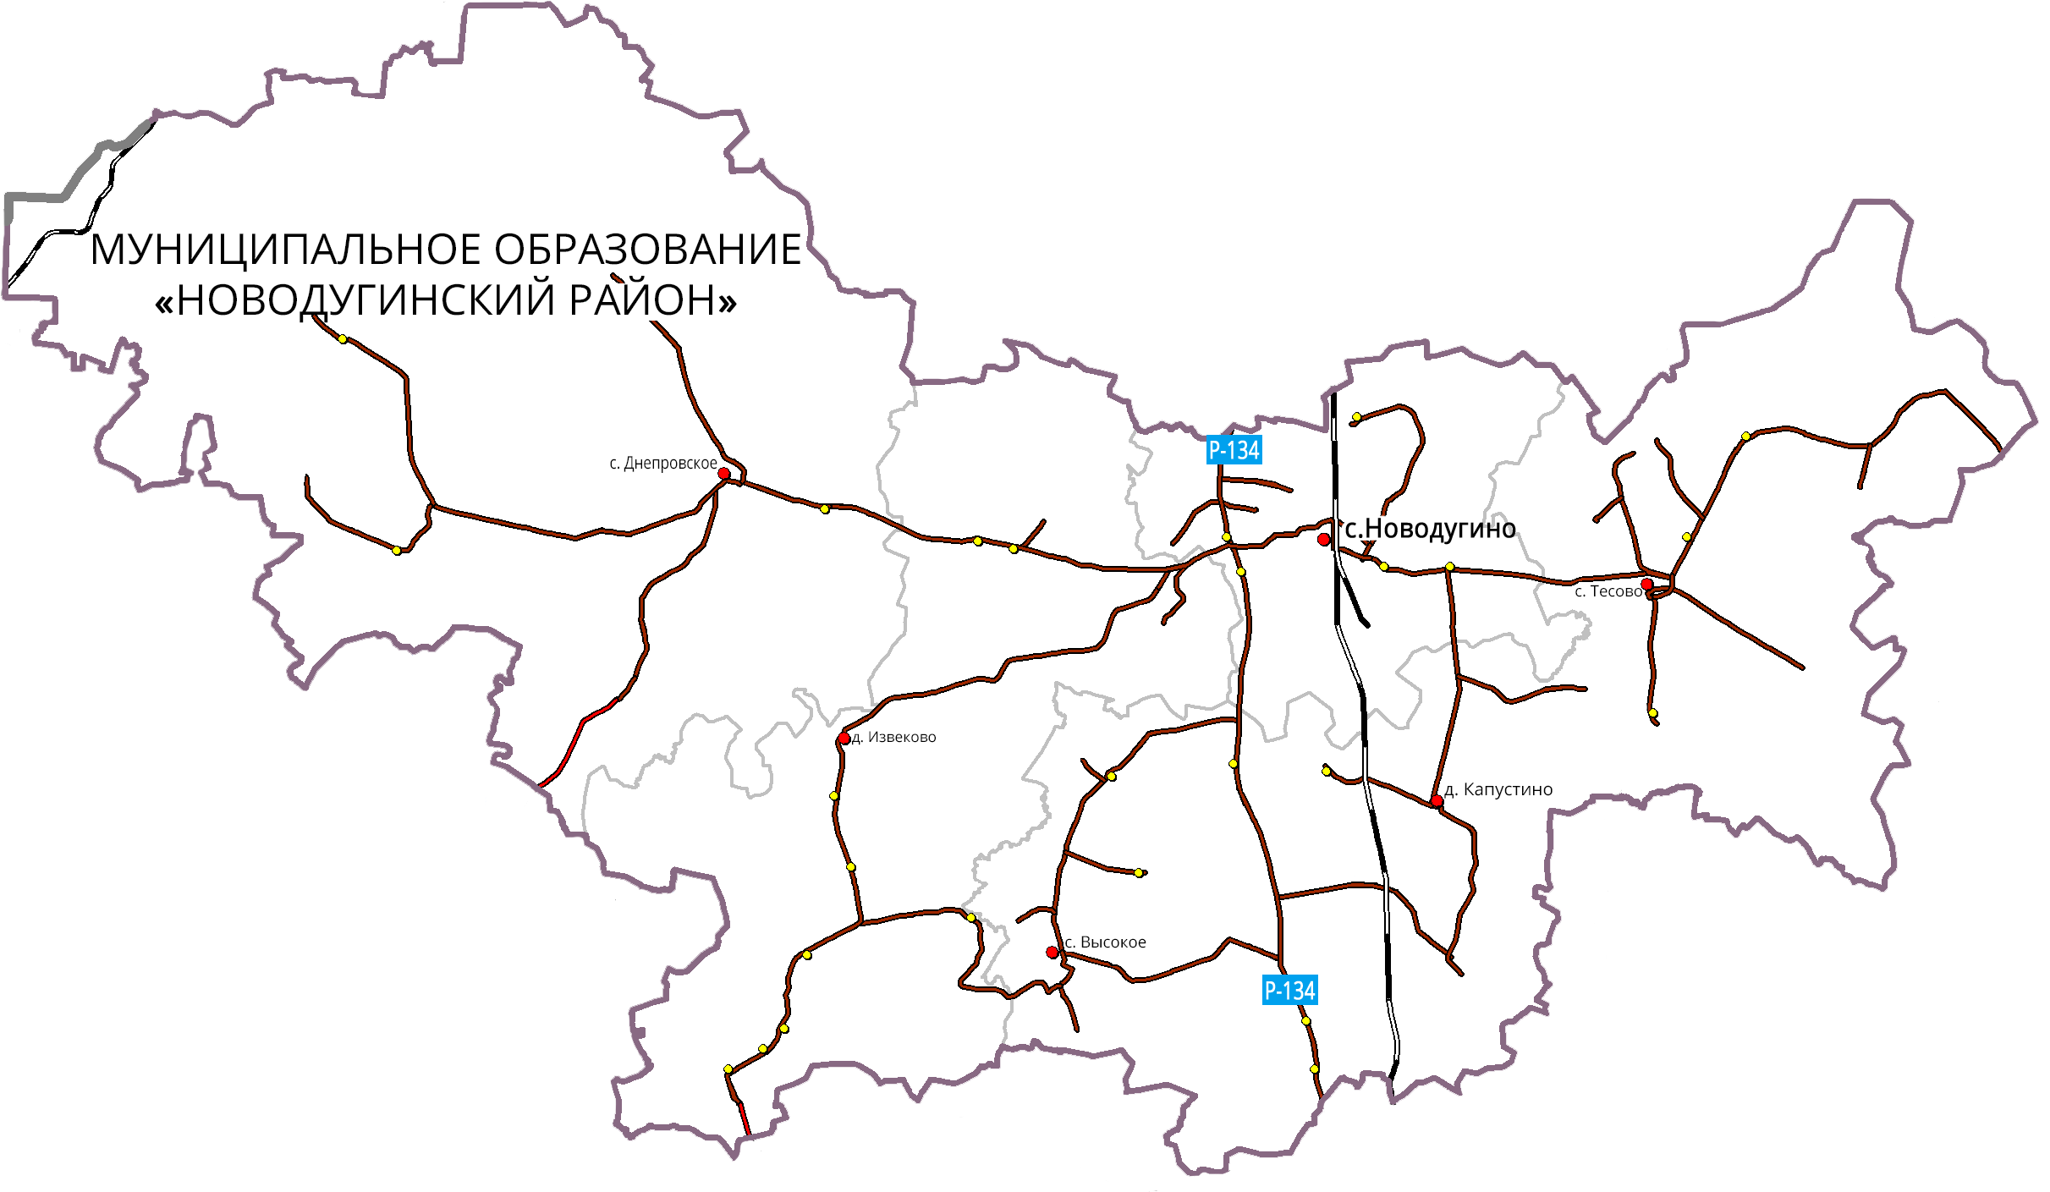
Новодугинский
район
Смоленской
области
Транспорт
1 автодорога
регионального значения:
302 км
Автодороги в муниципальной собственности:
Р-134 Смоленск-
Вязьма-Зубцов
28 км грунтовые
Общая протяженность дорог
9,9 км асфальтобетонные
1 железнодорожная
магистраль:
230 км прочие
Вязьма-Ржев
18

Slide 20
Новодугинский
район
Смоленской
области
Связь
2
Вяземский сервисный центр Смоленского филиала ПАО «Ростелеком»
Филиал АО «Почта России»
организации, оказывающие услуги связи
16
4
оператора сотой связи
почтовых отделений связи
«МТС»
«Билайн»
«Теле-2»
«Мегафон»
Активно работает сеть Интернет,
спутниковое телерадиовещание
19

Slide 21
Новодугинский
район
Смоленской
области
Строительство
Социальная сфера
Общая площадь
жилищного фонда
Значительный объем инвестиций освоен торговыми предприятиями (за счет выполнения работ в магазинах «Магнит» и «Пятерочка») – 14,7 млн. руб.
309
тыс. кв. м.
Прием отходов металлолома
Количество введенного
в эксплуатацию жилья
В 2022г. ООО «Арена Принт» освоено 10,5млн. руб.
3,84
тыс. кв. м.
Производственная сфера
Значительные объемы инвестиций осваиваются ПАО «МРСК-Смоленскэнерго»: в 2022 г. освоено 9,2 млн. руб. за счет собственных средств.
20

Slide 22
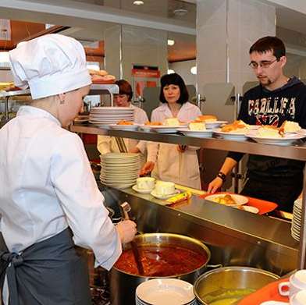
Новодугинский
район
Смоленской
области
Потребительский рынок товаров и услуг
Количество предприятий
розничной торговли
Общественное питание
3
97
Оборот розничной торговли
10
Бытовое обслуживание
462,1
млн. руб.
606
кв.м.
Обеспеченность населения торговыми площадями
на 1 тыс. чел.
21
Notes:
3 предприятия (райпо, МУП «Новодугинская аптека», ООО «Новодугиноагропромснаб»), 100 стационарных торговых объектов, 6 объектов общественного питания открытой сети, 7 объектов бытового обслуживания

Slide 23
Новодугинский
район
Смоленской
области
Финансовая деятельность
Структура доходов, млн. руб.
Финансовые организации, осуществляющие деятельность
Банки | Страховые компании
Смоленское отделение № 8609/0128 ПАО «Сбербанка России» | Агентский центр «Новодугинский» филиала СК ПАО «Росгосстрах» Смоленской области
Структура расходов, млн. руб.
22

Slide 24
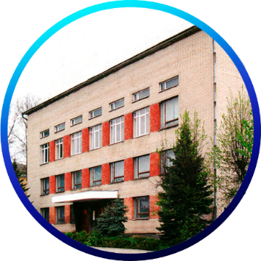
Новодугинский
район
Смоленской
области
Образование
17
11
5
1
Муниципальные
образовательные
учреждения
Учреждения общего образования
Учреждения дошкольного образования
Учреждения дополнительного образования
Общее
образование
2 средние школы
8 основных школ
1 начальная школа-детский сад
Численность школьников
в муниципальных учреждениях
581 чел.
Дополнительное
образование
МБУ ДО «Новодугинский дом детского творчества»
МКУ ДО «Новодугинская детская школа искусств»
Численность обучающихся
517 чел.
Дошкольное
образование
5 муниципальных детских садов
1 школа-детский сад
23

Slide 25
Новодугинский
район
Смоленской
области
Здравоохранение
Сеть медицинских учреждений
Новодугинское отделение ОГБУЗ «Сычевская ЦРБ» | 1
Врачебные амбулатории | 3
ФАПы | 15
0,03
тыс.
11
чел.
Численность
врачей в
районе
14,9
чел.
Обеспеченность
медицинскими
работниками
(на 10 тыс. чел.)
Количество
коек
За 2022 год в СОГБУ «Днепровский дом-интернат для престарелых и инвалидов» и «Болшевский специальный дом для престарелых и супружеских пар пожилого возраста» число фактически занятых койко-мест составило 23 и 21 в каждом соответственно, в СОГБУ «Специальный дом-интернат для престарелых и инвалидов Мольгино-Городня» - 42. В Новодугинском отделении ОГБУЗ «Сычевская ЦРБ» - 23 койко-места.
24
Notes:
10

Slide 26
Новодугинский
район
Смоленской
области
Спорт
Численность населения, занимающаяся физкультурой и спортом
2 628 чел.
34 спортивных объекта
Крупные:
Стадион,
Новодугинский ФОК
1 спортивная школа
МКУ «Новодугинская спортивная школа»
В 2022 г. проведено
25 спортивно-массовых мероприятий
25

Slide 27
Новодугинский
район
Смоленской
области
Культура
Районный дом культуры
Парк отдыха
Новодугинский музей
1
Музеи
В 2022 г. проведено
4009 культурно-досуговых мероприятий
16
В 146 клубных формированиях занимаются 1 176 человек
Клубные
учреждения
В библиотеках зарегистрировано
9 425 читателей, книговыдача 230000 экземпляров
21
Библиотеки
26

Slide 28
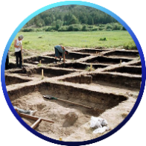
Новодугинский
район
Смоленской
области
Туризм
Памятник В.В. Докучаеву
Усадьба Шереметьевых
с. Высокое
Средства размещения
12
Церкви и
храмы
Событийный туризм
46
12 июля – Праздник, посвященный ученому-почвоведу В.В. Докучаеву в д. Милюково
Церковь Преображения Господня
д. Липецы, 1789 г.
Объектов культурного наследия
12 июля – межрегиональный праздник «Играй и пой, гармонь смоленская!»
Приоритетные направления:
7
Рекреационный
Культурно-
познавательный
Объектов археологического наследия
Сельский и
экологический
Религиозный
27
Notes:
7 памятников археологии, 31 памятник истории, 15 памятников градостроительства и архитектуры

Slide 29
Новодугинский
район
Смоленской
области
SWOT-анализ
Сильные стороны S | выгодное расположение инвестиционных площадок; выгодное географическое положение муниципального образования; близость к московской агломерации и границе с Белоруссией (автодорога М11 «Беларусь» расположена в 20 км. от границы района); развитая транспортная инфраструктура; наличие магистральных нефте- и газопроводов (газифицирован 21 населенный пункт, а также газопроводы высокого давления проходят по территории каждого сельского поселения); наличие железной дороги; наличие комплекса культурно-исторических ценностей; экологически чистые территории; наличие сырья – леса, торфа (5331 тыс. куб. м.), песчано-гравийной смеси (2554 тыс. куб. м.), минеральные воды, известняк (4570 тыс. куб. м.), глины (99 тыс. куб. м.).
Слабые стороны W | малое количество промышленных предприятий; трудности со сбытом сельскохозяйственной продукции; задолженность молокоперерабатывающих предприятий по оплате за сданную продукцию перед сдатчиками продукции. Высокие цены на электроэнергию, горюче-смазочные материалы для сельскохозяйственных товаропроизводителей; дефицит кадров из-за возникших демографических диспропорций.
Возможности O | расширение рынка продукции местных производителей; внедрение инновационных технологий; вовлечение в сельскохозяйственное производство неиспользуемых угодий; возможности локализации производства для белорусского бизнеса; развитие специализированных видов туризма: рыболовство, охота.
Угрозы T | демографическое старение населения; отток из района способной творческой молодежи.
28

Slide 30
Новодугинский
район
Смоленской
области
Контакты
ГЛАВА МУНИЦИПАЛЬНОГО ОБРАЗОВАНИЯ «НОВОДУГИНСКИЙ РАЙОН» СМОЛЕНСКОЙ ОБЛАСТИ:
Департамент инвестиционного развития Смоленской области:
Соколов
Владимир Валентинович
Телефон/факс: (48138) 2-20-31
E-mail: novodug-adm@admin-smolensk.ru
Сайт: novodugino.admin-smolensk.ru
Телефон: (4812) 20-55-20
Факс: (4812) 20-55-39
E-mail: smolinvest67.smolinvest.com
Сайт: dep-invest.admin-smolensk.ru
ЗАМЕСТИТЕЛЬ ГЛАВЫ МУНИЦИПАЛЬНОГО ОБРАЗОВАНИЯ
«НОВОДУГИНСКИЙ РАЙОН» СМОЛЕНСКОЙ ОБЛАСТИ:
ООО «Корпорация инвестиционного развития»:
Филиппова
Лариса Петровна
Телефон: (48138) 2-15-44
E-mail: o.eckonomiki@yandex.ru
Сайт: novodugino.admin-smolensk.ru
Телефон: (4812) 77-00-22
E-mail: smolregion67@yandex.ru
Сайт: corp.smolinvest.com
29

